Slide 1

Kapitel 11: Demokrati
Læringsmål - efter at have læst dette kapitel skal du kunne: | Dagsorden for modulet
Redegøre for demokratiformer Definere demokrati Forstå forskellige opfattelse af hvad demokrati er Undersøg demokratiudviklingen af i forskellige lande. | Demokratiformer Dahls definition af demokrati Tænkeøvelse Demokrati – for alle eller de få? Undersøgelsesopgave Afsluttende øvelse om læringsmål

Slide 2

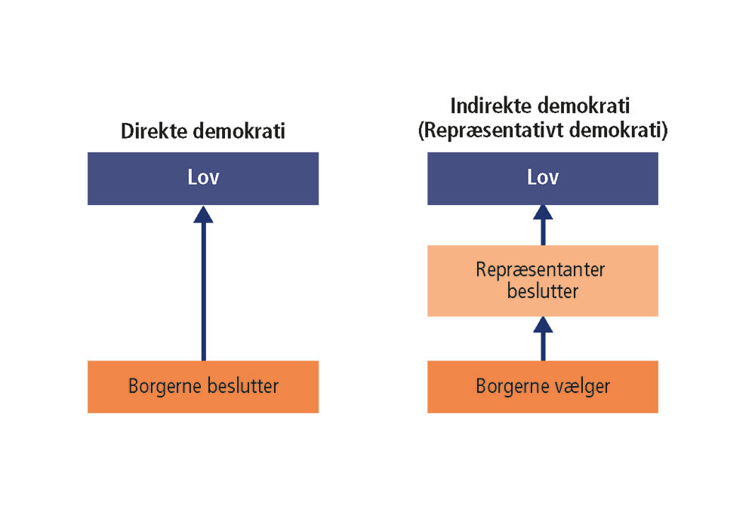
Demokrati – et begreb med mange betydninger
Demokrati er et begreb med mange betydninger. Demokrati udspringer af ordene demos (som betyder folk) og kratos (der betyder styre).
Demokratiformer:
  Direkte demokrati betyder, at beslutningerne bliver taget direkte af folket.
  Indirekte demokrati - her vælger borgerne et mindre antal folk (politikere) til at repræsentere sig.

Slide 3
En definition på demokrati
Kontrollen over styrets politiske afgørelser er overdraget til de folkevalgte – altså de repræsentanter, folket har valgt
Krav om frie, retfærdige og hyppigt afholdte valg. Typisk vil man som i Danmark se afholdelse af valg mindst hvert fjerde år
Krav om inkluderende valg, hvilket betyder, at stort set hele den voksne befolkning skal have stemmeret
Stort set alle voksne mennesker i befolkningen skal have ret til selv at opstille til valg
Ytringsfrihed. Borgerne skal have ret til at ytre sig og udtrykke sig uden fare for efterfølgende at blive straffet eller forfulgt. Herunder ligger retten til at kritisere de folkevalgte, regeringen og den førte politik
Ret til adgang til alternative informationskilder. Borgerne har ret til at søge alternative og uafhængige informationskilder fra andre borgere, eksperter, aviser og tidsskrifter, som ikke kontrolleres eller styres af politiske grupper, der forsøger at påvirke borgernes holdninger. Disse kilder bør være effektivt beskyttet af loven
Forenings- og forsamlingsfrihed: Med henblik på at opnå diverse rettigheder – inklusive de ovennævnte – har borgerne ret til at stifte uafhængige politiske partier og interessegrupper.
Styreformen hedder et liberalt demokrati, idet en af grundstenene er frihedsrettighederne, som stammer fra liberalismen. De ovenfor nævnte kriterier betegnes af Dahl også som politiske institutioner. Ved netop at benytte ordet ”institutioner” henvises der til en politisk ordning, som er rodfæstet, regelsat og alment accepteret i den pågældende nationalstat. Det betyder, at det liberale demokrati kun kan fungere, hvis de nævnte kriterier/institutioner er noget, alle (vælgere, politikere, medier osv.) accepterer og værner om.

Slide 4
Tænkeøvelse:
Diskuter kort med din sidemakke, om Danmark lever op til Dahls 8 kriterier? Udfyld skemaet nedenfor.
Dahls kriterier | I høj grad | I nogen grad | I mindre grad | Slet ikke | Ved ikke
1
2
3
4
5
6
7
8

Slide 5
Demokrati – for alle eller de få?
Meritokrati:
  En styreform, hvor intelligens, kompetence og ydelse er grundlaget for magtfordeling og social status.
Deliberativt demokrati:
  Grundtanken er, at den demokratiske og politiske debats hovedfelt består i, at deltagerne argumenterer med hinanden, for på den måde at søge de andres tilslutning til en bestemt holdning eller overbevisning.
  Centralt er den kommunikative rationalitet, det vil sige en fri samtale og kommunikation orienteret mod gensidig forståelse og frivillig anerkendelse af saglige argumenter.

Slide 6
Undersøgelsesopgave:
I grupper:
Undersøg demokratiets tilstand i udvalgte lande. Brug https://freedomhouse.org/issues. Hver gruppe udfylder skemaet nedenfor. I præsenterer jeres skema for resten af klassen.
Land: | Noter:
Seneste udvikling i demokratiet?
Facts om det politiske system (lovgivende, udøvende, dømmende magt)
Indsæt her empirisk data om demokratiets udvikling i dit land
Vurdering: Hvordan tro I demokratiet vil udvikle sig i landet i de kommende år?

Slide 7
Læringsmål – kan du det?
Læringsmål: | Dine noter:
Redegøre for demokratiformer Definere demokrati Forstå forskellige opfattelse af hvad demokrati er Undersøg demokratiudviklingen af i forskellige lande.

